Slide 1
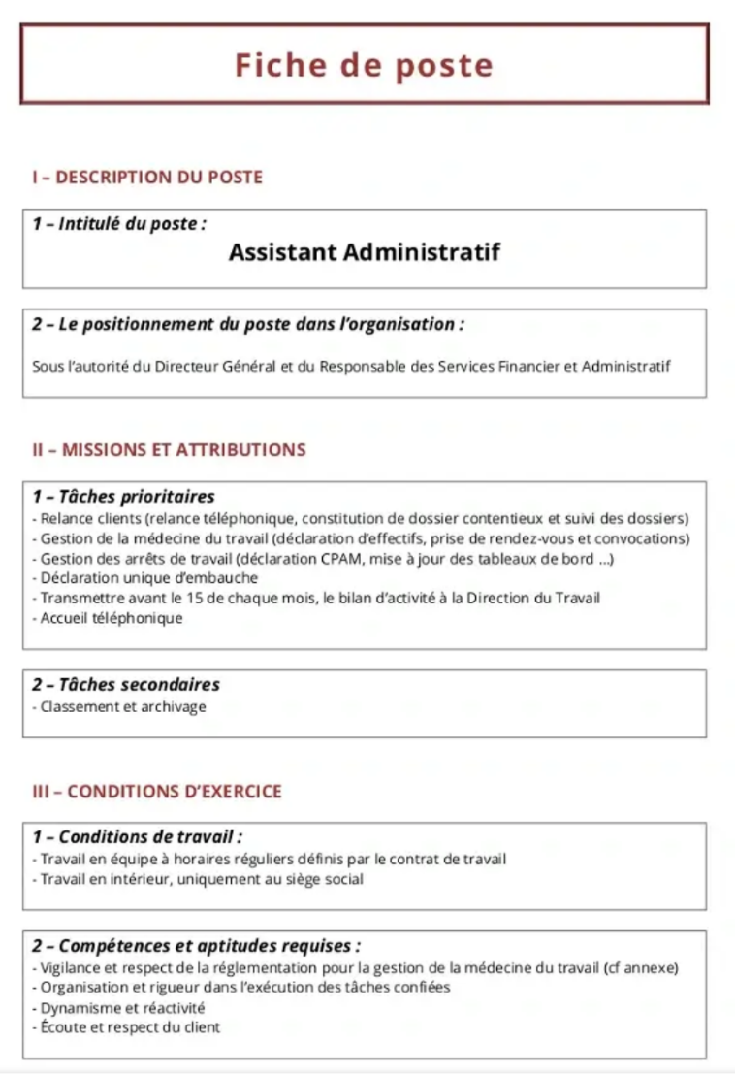
Chapitre 6. Participer au recrutement et à l'intégration
2. Élaborer la fiche de fonction et le profil de poste
La fiche de poste et la fiche de fonction ont quasiment la même finalité : décrire les caractéristiques d'un poste de travail.
La fiche de poste est plutôt utilisée pour les postes d'exécution. Elle décrit de façon plus technique les tâches à réaliser, les compétences exigées.
La fiche de fonction est plutôt utilisée pour les postes d'encadrement. Elle décrit les responsabilités attendues et les compétences générales exigées.

Slide 2
Chapitre 6. Participer au recrutement et à l'intégration
2. Élaborer la fiche de fonction et le profil de poste
Ces 2 documents facilitent également la répartition des tâches au sein de l'entreprise. Ils peuvent être utilisés lors des évaluations périodiques pour des recadrages et pour identifier les besoins de formation.
Ils identifient
les savoirs (connaissances acquises)
les savoir-faire (compétence, expériences)
les savoir-être (aspect comportementaux et relationnels du poste)

Slide 3
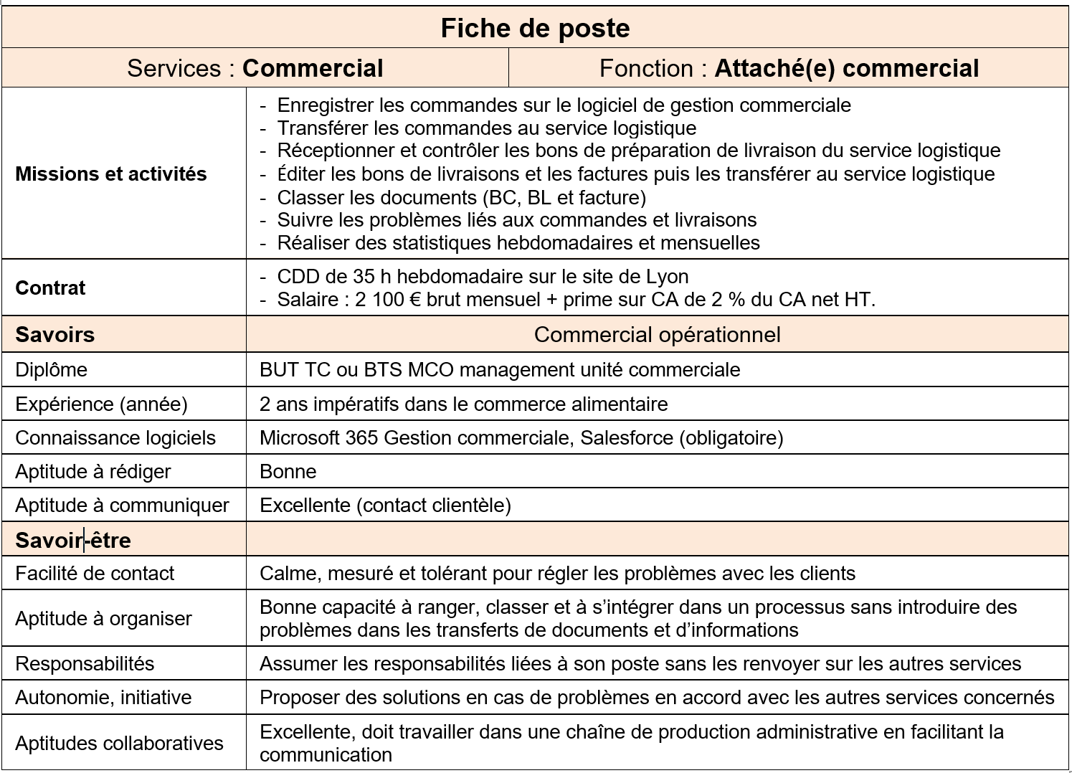
2. Élaborer la fiche de fonction et le profil de poste

